Slide 1
CHAPTER 12 · 数字文旅一人公司
12
落地生长：数字文旅一人公司实战路线图
逐章教学课件 · 42页 · 案例与实训导向
内容依据：原书第12章
1 / 42

Slide 2
CHAPTER 12 · 数字文旅一人公司
本章要解决的核心问题
为什么要学习“落地生长：数字文旅一人
它解决数字文旅一人公司的哪一类真实难
为什么要学习“落地生长：数字文旅一人公司实战路线图”？
核心
它解决数字文旅一人公司的哪一类真实难题？
学完后能形成什么可交付成果？
学完后能形成什么可交付成果？
验证
内容依据：原书第12章
2 / 42

Slide 3
CHAPTER 12 · 数字文旅一人公司
学习目标与成果证据
1
2
理解本章核心概念与适用边界
能用框架分析真实文旅创业场景
能完成一项低成本验证或设计任务
能识别风险并提出可复盘的改进方案
理解本章核心概念与适用边界
能用框架分析真实文旅创业场景
3
4
能完成一项低成本验证或设计任务
能识别风险并提出可复盘的改进方案
内容依据：原书第12章
3 / 42

Slide 4
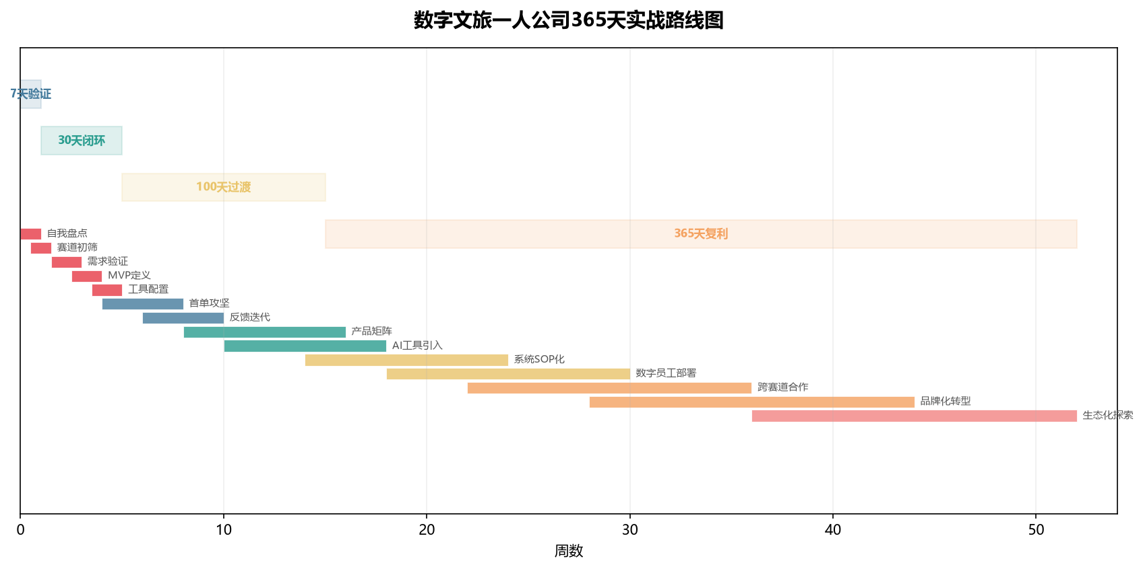
CHAPTER 12 · 数字文旅一人公司
本章知识地图
从概念、机制到行动，形成可验证、可交付、可复盘的学习闭环。
内容依据：原书第12章
4 / 42

Slide 5
CHAPTER 12 · 数字文旅一人公司
1
12.1 7天计划：找到你的主理人赛道与第一个赚钱模块
7天不是"做完一切"的时间，而是"找到方向并迈出第一步"的时间。
内容依据：原书第12章
5 / 42

Slide 6
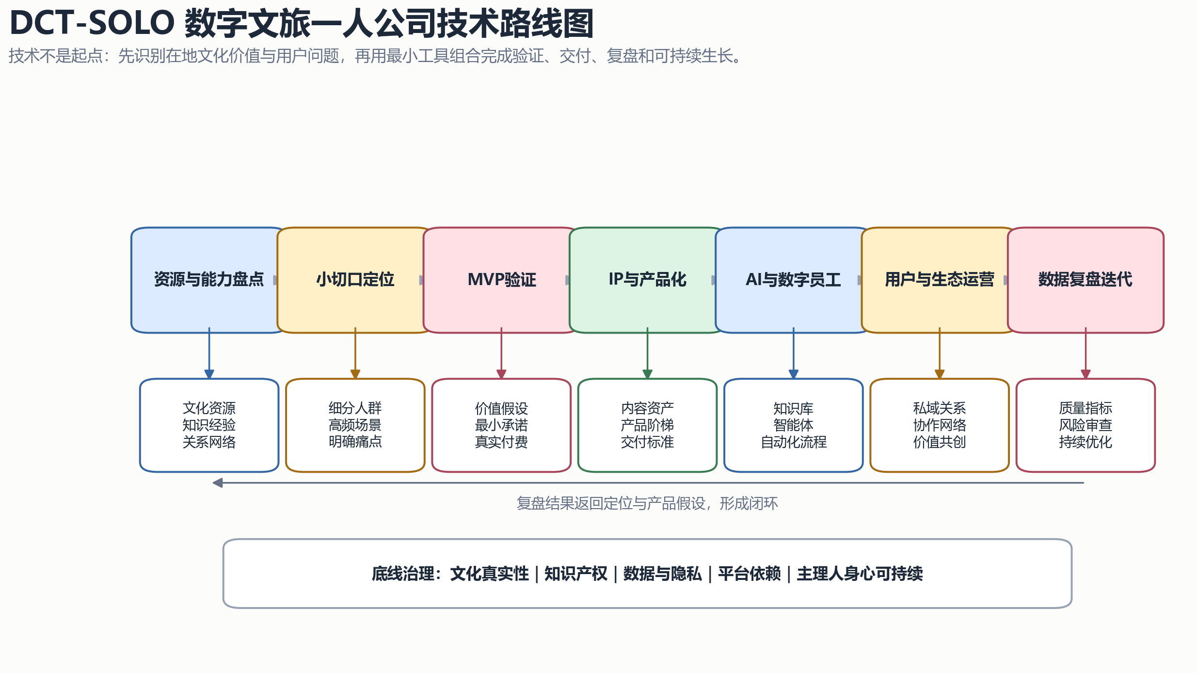
CHAPTER 12 · 数字文旅一人公司
7天计划：找到你的主理人赛道与第一个赚钱模块｜核心判断
以下是结构化的7天行动指南。
第1天：自我资源盘点。
完成附录D中的"文旅主理人能力自评量表"，对自己的知识资源、经验资源、关系资源和数字化能力进行诚实评估。
内容依据：原书第12章
6 / 42

Slide 7
CHAPTER 12 · 数字文旅一人公司
7天计划：找到你的主理人赛道与第一个赚钱模块｜机制与方法
输出一份"个人资源清单"和一份"能力短板清单"。
将你的资源清单与九大赛道的"典型画像"进行比对，选出2-3个匹配度最高的候选赛道。
在附录C案例库中找到每个候选赛道的2-3个对标案例，研究他们的起步方式、变现路径和成长轨迹。
输出一份"个人资源清单"和一份"能力
将你的资源清单与九大赛道的"典型画像
在附录C案例库中找到每个候选赛道的2
验证
内容依据：原书第12章
7 / 42

Slide 8
CHAPTER 12 · 数字文旅一人公司
7天计划：找到你的主理人赛道与第一个赚钱模块｜场景应用
针对首选赛道，设计一个最小化的需求验证实验。
如果你倾向于S3内容创作，发布3条目标领域的深度内容，观察反响。
如果你倾向于S2体验设计，在朋友圈发起一个"如果我来组织一次XX文化体验，你感兴趣吗"的投票。
1
2
针对首选赛道，设计一个最小化的需求验
如果你倾向于S3内容创作，发布3条目
3
4
如果你倾向于S2体验设计，在朋友圈发
验证
内容依据：原书第12章
8 / 42

Slide 9
CHAPTER 12 · 数字文旅一人公司
2
12.2 30天实验：完成商业闭环，收到真金白银
7天验证了"有人感兴趣"，30天实验要验证"有人愿意为此付费"。
内容依据：原书第12章
9 / 42

Slide 10
CHAPTER 12 · 数字文旅一人公司
30天实验：完成商业闭环，收到真金白银｜核心判断
这是一个从"测试水温"到"跳入水中"
这是一个从"测试水温"到"跳入水中"的关键阶段。
第1-10天：产品打磨与营销预热。
基于第一周的用户反馈，优化你的MVP产品。
第1-10天：产品打磨与营销预热。
基于第一周的用户反馈，优化你的MVP
验证
内容依据：原书第12章
10 / 42

Slide 11
CHAPTER 12 · 数字文旅一人公司
30天实验：完成商业闭环，收到真金白银｜机制与方法
同时开始预热营销——不是花钱投广告，而是通过免费内容为付费产品"热场"。
如果你要卖课程，先发3篇免费文章展示你的专业深度。
如果你要卖体验，先发3个体验设计背后的文化故事。
机会
约束
同时开始预热营销——不是花钱投广告，
如果你要卖体验，先发3个体验设计背后
如果你要卖课程，先发3篇免费文章展示
验证
内容依据：原书第12章
11 / 42

Slide 12
CHAPTER 12 · 数字文旅一人公司
30天实验：完成商业闭环，收到真金白银｜场景应用
第11-20天：正式发布与首单攻坚。
选择一个小而精准的渠道进行产品发布（不要贪大求全）。
发布的关键不是"触达所有人"，而是"让最可能购买的那一小撮人看到"。
01
02
03
04
第11-20天：正式发布与首单攻坚。
选择一个小而精准的渠道进行产品发布（
发布的关键不是"触达所有人"，而是"
验证
内容依据：原书第12章
12 / 42

Slide 13
CHAPTER 12 · 数字文旅一人公司
3
12.3 100天进化：从副业到主业的平稳过渡策略
100天是"一个人的业务"走向"一个人的事业"的分水岭。
内容依据：原书第12章
13 / 42

Slide 14
CHAPTER 12 · 数字文旅一人公司
100天进化：从副业到主业的平稳过渡策略｜核心判断
这个阶段的核心命题是：如果你现在还是"兼职创业"，要不要以及如何过渡到"全职"？
在没有至少6个月生活费的储蓄、且一人公司收入连续3个月稳定超过主业收入的情况下，不要贸然辞职。
副业阶段虽然辛苦，但提供了"有退路的试错"——这恰恰是一人公司最宝贵的启动条件。
01
02
03
04
这个阶段的核心命题是：如果你现在还是
在没有至少6个月生活费的储蓄、且一人
副业阶段虽然辛苦，但提供了"有退路的
验证
内容依据：原书第12章
14 / 42

Slide 15
CHAPTER 12 · 数字文旅一人公司
100天进化：从副业到主业的平稳过渡策略｜机制与方法
副业→主业过渡的三个信号：
信号1（财务信号）：一人公司月收入连
副业→主业过渡的三个信号：
信号1（财务信号）：一人公司月收入连续3个月≥主业月收入×70%，且收入趋势稳定或上升
信号2（需求信号）：你开始频繁拒绝客户，因为主业占用了你太多时间
核心
信号2（需求信号）：你开始频繁拒绝客
验证
内容依据：原书第12章
15 / 42

Slide 16
CHAPTER 12 · 数字文旅一人公司
100天进化：从副业到主业的平稳过渡策略｜场景应用
信号3（能量信号）：你每天早上醒来最想做的一件事属于一人公司，而非主业
当三个信号同时亮起时，过渡的时机成熟了。
过渡方式建议"软着陆"而非"急刹车"——如果可能，先与主业雇主协商转为兼职或项目制合作，保留基础的社保和稳定收入，同时释放更多时…
1
2
信号3（能量信号）：你每天早上醒来最
当三个信号同时亮起时，过渡的时机成熟
3
4
过渡方式建议"软着陆"而非"急刹车"
验证
内容依据：原书第12章
16 / 42

Slide 17
CHAPTER 12 · 数字文旅一人公司
4
12.4 365天复利：构建可持续的文旅创业操作系统
一年的时间跨度，足以让一个"活下来的项目"变成"可持续的事业"。
内容依据：原书第12章
17 / 42

Slide 18
CHAPTER 12 · 数字文旅一人公司
365天复利：构建可持续的文旅创业操作系统｜核心判断
一年后的复利体现在三个方面。
产品的复利：你的第一个课程/产品经过3-5轮迭代已经趋于成熟，用户评价形成了正向飞轮。
你开始有了"产品矩阵"而非"单一产品"——低价引流产品+中价核心产品+高价利润产品的组合让收入结构更加健康。
01
02
03
04
一年后的复利体现在三个方面。
产品的复利：你的第一个课程/产品经过
你开始有了"产品矩阵"而非"单一产品
验证
内容依据：原书第12章
18 / 42

Slide 19
CHAPTER 12 · 数字文旅一人公司
365天复利：构建可持续的文旅创业操作系统｜机制与方法
品牌的复利：经过一年的持续内容输出和用户服务，你在垂直领域已经建立起了初步的品牌认知。
新用户的获取成本持续下降（老用户推荐占比上升），老用户的复购率持续上升（信任积累到临界点）。
系统的复利：你的SOP、知识库、数字员工配置经过一年磨合已经运转流畅。
品牌的复利：经过一年的持续内容输出和
新用户的获取成本持续下降（老用户推荐
系统的复利：你的SOP、知识库、数字
验证
内容依据：原书第12章
19 / 42

Slide 20
CHAPTER 12 · 数字文旅一人公司
365天复利：构建可持续的文旅创业操作系统｜场景应用
你的每周工作时间可能从创业初期的70小时降至40-50小时，但收入反而更高——因为不是"更努力"，而是"更聪明"。
知识卡片：复利的本质不是"更多"，而是"更少的投入获得更多的产出"。
判断你是否建立了复利系统的一个简单测试：如果你现在去旅行一周，完全不碰工作，你的收入会下降多少？
01
02
03
04
你的每周工作时间可能从创业初期的70
知识卡片：复利的本质不是"更多"，而
判断你是否建立了复利系统的一个简单测
验证
内容依据：原书第12章
20 / 42

Slide 21
CHAPTER 12 · 数字文旅一人公司
5
12.5 主理人长期职业发展：从一人公司到行业影响力
一人公司不是终点，而是一个职业发展的新起点。
内容依据：原书第12章
21 / 42

Slide 22
CHAPTER 12 · 数字文旅一人公司
主理人长期职业发展：从一人公司到行业影响力｜核心判断
不同的主理人在5-10年的长期尺度上
不同的主理人在5-10年的长期尺度上，可能走向完全不同的方向：
在选定的赛道中持续深耕，成为该领域公认的权威。
5年后你的名字本身就代表一种品牌和标准。
在选定的赛道中持续深耕，成为该领域公
年后你的名字本身就代表一种品牌和标准
验证
内容依据：原书第12章
22 / 42

Slide 23
CHAPTER 12 · 数字文旅一人公司
主理人长期职业发展：从一人公司到行业影响力｜机制与方法
这条路径适合追求专业深度和稳定回报的主理人。
从单一赛道扩展到多赛道生态，从"主理人"变为"生态构建者"。
你不再直接服务终端用户，而是赋能其他主理人——做培训、做平台、做投资。
机会
约束
这条路径适合追求专业深度和稳定回报的
你不再直接服务终端用户，而是赋能其他
从单一赛道扩展到多赛道生态，从"主理
验证
内容依据：原书第12章
23 / 42

Slide 24
CHAPTER 12 · 数字文旅一人公司
主理人长期职业发展：从一人公司到行业影响力｜场景应用
这条路径适合追求规模和影响力的人。
做了几年一人公司后，带着积累的行业认知和数字能力，"回归"到组织中（加入大型文旅企业的创新部门、成为高校的产业导师、进入政府智库）。
但你不是"回去打工"，而是带着一人公司期间积累的独特视角和能力，在组织中扮演"创新催化剂"的角色。
1
2
这条路径适合追求规模和影响力的人。
做了几年一人公司后，带着积累的行业认
3
4
但你不是"回去打工"，而是带着一人公
验证
内容依据：原书第12章
24 / 42

Slide 25
CHAPTER 12 · 数字文旅一人公司
6
12.6 未来的数字文旅一人公司：趋势、挑战与机遇
站在2026年展望未来，数字文旅一人公司将面临三重趋势、三重挑战和三重机遇。
内容依据：原书第12章
25 / 42

Slide 26
CHAPTER 12 · 数字文旅一人公司
未来的数字文旅一人公司：趋势、挑战与机遇｜核心判断
三重趋势：（1）AI能力将从"辅助工具"升级为"核心生产力"，一人公司的单人产出有望再提升3-5倍；
（2）文旅消费将加速从"观光型"向"沉浸型""学习型"转型，对深度内容、个性化体验的需求爆发式增长；
（3）平台生态将从"中心化"走向"去中心化"，个体品牌的价值将逐步超越平台品牌的价值。
01
02
03
04
三重趋势：（1）AI能力将从"辅助工
（2）文旅消费将加速从"观光型"向"
（3）平台生态将从"中心化"走向"去
验证
内容依据：原书第12章
26 / 42

Slide 27
CHAPTER 12 · 数字文旅一人公司
未来的数字文旅一人公司：趋势、挑战与机遇｜机制与方法
三重挑战：（1）AI的同质化风险——当所有人都能用AI生成"还不错的文旅内容"时，"还不错的"就不再是竞争力，"独特的"才是；
（2）监管的不确定性——数字文旅领域的政策监管仍在快速演变中，规则变化可能影响某些赛道的商业模式；
（3）个人韧性的考验——一人公司的长期可持续发展，最终取决于你的身心健康、学习能力和抗压能力。
三重挑战：（1）AI的同质化风险——
（2）监管的不确定性——数字文旅领域
核心
（3）个人韧性的考验——一人公司的长
验证
内容依据：原书第12章
27 / 42

Slide 28
CHAPTER 12 · 数字文旅一人公司
未来的数字文旅一人公司：趋势、挑战与机遇｜场景应用
三重机遇：（1）垂直领域的知识付费市场远未饱和——大多数文旅细分领域的专业知识还没有被系统化地转化为知识产品；
（2）B端市场的蓝海——大量中小型景区、博物馆、文化机构急需数字化人才但雇不起全职团队，一人公司的"外脑"模式是完美的供需匹配；
（3）全球化——中国丰富的文化资源和领先的数字基础设施，为文旅主理人面向海外市场（文化出海、入境游服务、全球数字游民服务）创造了…
01
02
03
04
三重机遇：（1）垂直领域的知识付费市
（2）B端市场的蓝海——大量中小型景
（3）全球化——中国丰富的文化资源和
验证
内容依据：原书第12章
28 / 42

Slide 29
CHAPTER 12 · 数字文旅一人公司
7
12.7 各赛道差异化路线图
S3 文旅内容创作主理人的12个月路线图
内容依据：原书第12章
29 / 42

Slide 30
CHAPTER 12 · 数字文旅一人公司
各赛道差异化路线图｜核心判断
S2 在地体验设计主理人的12个月路线图
S5 智慧旅游工具主理人的12个月路线图
不同赛道的创业节奏差异巨大。
01
02
03
04
S2 在地体验设计主理人的12个月路
S5 智慧旅游工具主理人的12个月路
不同赛道的创业节奏差异巨大。
验证
内容依据：原书第12章
30 / 42

Slide 31
CHAPTER 12 · 数字文旅一人公司
各赛道差异化路线图｜机制与方法
以下为三个代表性赛道的详细年度路线图。
本节核心问题是：如何把“各赛道差异化路线图”转化为可执行的文旅创业行动。
判断一项方案是否成立，要同时检查用户价值、交付能力与成本边界。
以下为三个代表性赛道的详细年度路线图
本节核心问题是：如何把“各赛道差异化
判断一项方案是否成立，要同时检查用户
验证
内容依据：原书第12章
31 / 42

Slide 32
CHAPTER 12 · 数字文旅一人公司
各赛道差异化路线图｜场景应用
先做小范围验证，再依据真实反馈调整产品，而不是依赖主观想象。
把复杂工作拆成输入、处理、输出和复盘四个环节，可以降低试错成本。
课堂讨论应回到具体场景、目标用户和可观察证据，避免空泛结论。
1
2
先做小范围验证，再依据真实反馈调整产
把复杂工作拆成输入、处理、输出和复盘
3
4
课堂讨论应回到具体场景、目标用户和可
验证
内容依据：原书第12章
32 / 42

Slide 33
CHAPTER 12 · 数字文旅一人公司
8
12.8 致未来的你：一份给12个月后自己的信
你已经读到了本书的最后一页。
内容依据：原书第12章
33 / 42

Slide 34
CHAPTER 12 · 数字文旅一人公司
致未来的你：一份给12个月后自己的信｜核心判断
如果你决定开始这段旅程，请在今天写一
如果你决定开始这段旅程，请在今天写一封短信给12个月后的自己。
不需要华丽的文采，只需要诚实地写下这三件事：
我为什么要开始：不是"赚钱"或"自由"这样笼统的答案，而是那个在你深夜辗转反侧时浮现的具体场景——你想为谁创造什么价值？
不需要华丽的文采，只需要诚实地写下这
我为什么要开始：不是"赚钱"或"自由
验证
内容依据：原书第12章
34 / 42

Slide 35
CHAPTER 12 · 数字文旅一人公司
致未来的你：一份给12个月后自己的信｜机制与方法
你想逃离什么样的生活？
你想成为什么样的人？
我最害怕发生什么：诚实地写下你的恐惧。
机会
约束
你想逃离什么样的生活？
我最害怕发生什么：诚实地写下你的恐惧
你想成为什么样的人？
验证
内容依据：原书第12章
35 / 42

Slide 36
CHAPTER 12 · 数字文旅一人公司
致未来的你：一份给12个月后自己的信｜场景应用
是怕收入不稳定养不活家人？
是怕自己根本不是创业的料？
写下恐惧不是让自己更害怕，而是让恐惧变得具体——具体的东西是可以被应对的，而模糊的焦虑才是最大的消耗。
03
01
02
04
是怕收入不稳定养不活家人？
是怕自己根本不是创业的料？
写下恐惧不是让自己更害怕，而是让恐惧
验证
内容依据：原书第12章
36 / 42

Slide 37
CHAPTER 12 · 数字文旅一人公司
9
12.9 OPC到NPC：从一人公司到无人公司的演进之路
OPC→NPC的四个演进阶段
内容依据：原书第12章
37 / 42

Slide 38
CHAPTER 12 · 数字文旅一人公司
OPC到NPC：从一人公司到无人公司的演进之路｜核心判断
文旅无人公司的三种可能形态
NPC时代人类主理人的新角色
演化时间线与关键里程碑
01
02
03
04
文旅无人公司的三种可能形态
NPC时代人类主理人的新角色
演化时间线与关键里程碑
验证
内容依据：原书第12章
38 / 42

Slide 39
CHAPTER 12 · 数字文旅一人公司
OPC到NPC：从一人公司到无人公司的演进之路｜机制与方法
保持警惕：NPC时代的三个伦理警示
这不是科幻小说的情节，而是正在技术轨
保持警惕：NPC时代的三个伦理警示
这不是科幻小说的情节，而是正在技术轨道上加速逼近的现实。
数字文旅创业的组织形态正在经历一个清晰的演化链条：传统组织 → 一人公司（OPC）→ 半无人公司（Semi-NPC）→ 全无人公…
核心
数字文旅创业的组织形态正在经历一个清
验证
内容依据：原书第12章
39 / 42

Slide 40
CHAPTER 12 · 数字文旅一人公司
OPC到NPC：从一人公司到无人公司的演进之路｜场景应用
当前我们处于第二阶段初期，第三阶段已有技术可行性但尚未出现成熟的商业案例。
阶段一：传统文旅组织（2020年之前）。
5人以上的科层制企业，有固定的职能分工、物理办公场所和雇佣关系。
1
2
当前我们处于第二阶段初期，第三阶段已
阶段一：传统文旅组织（2020年之前
3
4
人以上的科层制企业，有固定的职能分工
验证
内容依据：原书第12章
40 / 42

Slide 41
CHAPTER 12 · 数字文旅一人公司
本章综合框架
7天计划：找到你的主理人赛道与第一个赚钱模块
30天实验：完成商业闭环，收到真金白银
从概念、机制到行动，形成可验证、可交付、可复盘的学习闭环。
100天进化：从副业到主业的平稳过渡策略
365天复利：构建可持续的文旅创业操作系统
主理人长期职业发展：从一人公司到行业影响力
未来的数字文旅一人公司：趋势、挑战与机遇
各赛道差异化路线图
致未来的你：一份给12个月后自己的信
内容依据：原书第12章
41 / 42

Slide 42
CHAPTER 12 · 数字文旅一人公司
行动清单：把知识变成下一步
选择一个真实文旅场景
界定目标用户与关键问题
设计最小验证行动
记录证据并安排复盘
01
02
03
04
选择一个真实文旅场景
界定目标用户与关键问题
设计最小验证行动
记录证据并安排复盘
内容依据：原书第12章
42 / 42

